Slide 1
Рекуррентные нейронные сети
Еремин Максим Дмитриевич
SoftwareONE, Data Science

Slide 2
Вспомним, что такое нейронная сеть
Самая простая нейронная сеть – перцептрон (один слой нейронов, принимающих кусок данных, модифицирует его исходя из своего веса и передает дальше). Выдача нейронов объединяется тем или иным образом.
Функционал такой сети расширяется добавлением нейронов, слоев или добавлением операции свертки.
Ограничения – входные и выходные данные имеют фиксированный ранее обозначенный размер

Slide 3
Рекуррентные нейронные сети
Рекуррентные нейронные сети – это сети с циклами, которые хорошо подходят для обработки последовательностей
Используется алгоритм обратного распространения ошибки с поправкой на предыдущие шаги. Называется «алгоритмом обратного распространения ошибки сквозь время» (Backpropagation Through Time)
Суть работы заключается в последовательном выполнении одной и той же задачи для каждого элемента последовательности с учетом вычисления предыдущей задачи

Slide 4
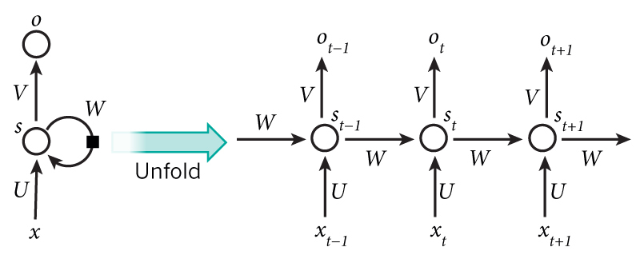
Рекуррентные нейронные сети

Slide 5
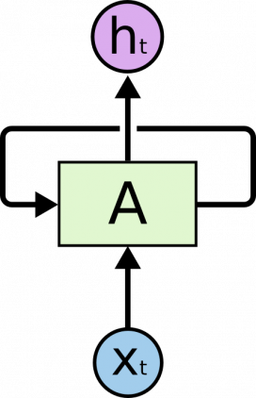
Циклы в RNN

Slide 6

Циклы в RNN

Slide 7
Задачи для RNN
Распознавание текста
Анализ временных рядов
Анализ естественного языка
Анализ и кодирование звука
Анализ и операции с видео
Распознавание речи
Генерация описания изображений

Slide 8
Нейронные сети для текста
Машинный перевод
Классификация текста
Выделение сущностей в тексте (Named Entity Recognition)
Анализ тональности текста
Генерация текста

Slide 9
Виды RNN для текста
Рекурсивная сеть
LSTM
GRU
GLoVe
Word2Vec
GPT

Slide 10
Основные идеи
Человеческий мозг не запускает мыслительный процесс с нуля, когда пытается осознать какой-то текст
Необходимо наличие некой памяти
Необходимо отталкиваться от предыдущих частей, чтобы понять следующие

Slide 11
Проблема долгосрочных связей
Рекуррентные сети используют долгосрочные связи, чтобы на основе ранее полученных данных анализировать новые.
В задаче с текстом иногда следует смотреть только самый последний новый кусок данных и отталкиваться от него

Slide 12
Проблема долгосрочных связей
Облака в …

Slide 13
Проблема долгосрочных связей
Облака в небе

Slide 14
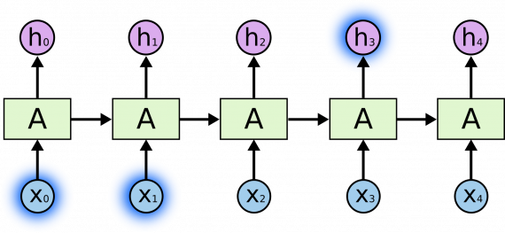
Проблема долгосрочных связей

Slide 15
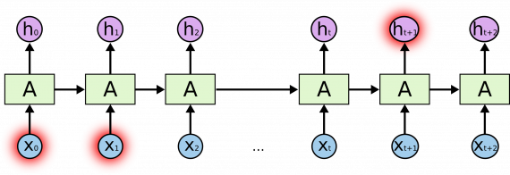
Проблема долгосрочных связей
При сильно большом разрыве между необходимым контекстом нейронная сеть теряет связь между информацией

Slide 16
LSTM (Long-Short-term Memory)
Архитектура нейронной сети, основанная на рекуррентной нейронной сети, способная запоминать значения как на короткие, так и на длинные промежутки времени.
LSTM-модуль не использует функцию активации внутри своих рекуррентных компонентов => хранимое значение не размывается во времени, градиент или штраф не исчезает при использовании обратного распространения ошибки.
Разработаны специально для решения проблемы долгосрочных связей

Slide 17
LSTM
lstm = tf.keras.Sequential()
# Добавим слой Embedding ожидая на входе словарь размера 1000, и
# на выходе вложение размерностью 64.
lstm.add(layers.Embedding(input_dim=1000, output_dim=64))
# Добавим слой LSTM с 128 внутренними узлами.
lstm.add(layers.LSTM(128))
# Добавим слой Dense с 10 узлами и активацией softmax.
lstm.add(layers.Dense(10))
lstm.summary()

Slide 18
Принцип работы LSTM
Ключевое – состояние ячейки, напоминает конвейерную ленту
Кол-во информации уменьшается или увеличивается в зависимости от потребности (регулируются гейтами, состоящие из сигмовидного слоя и поточечного умножения)

Slide 19
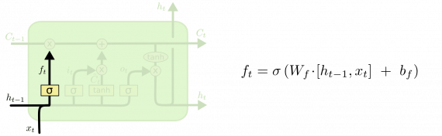
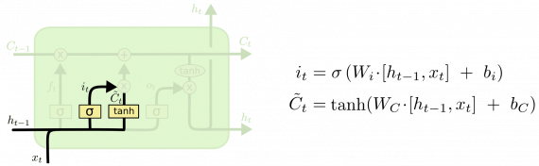
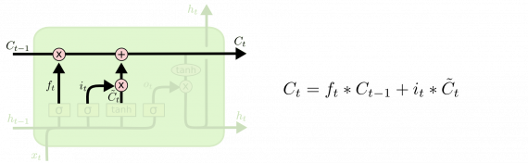
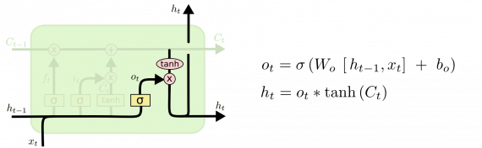
Принцип работы LSTM
Слой утраты
Слой сохранения
Новое состояние

Slide 20

LSTM

Slide 21
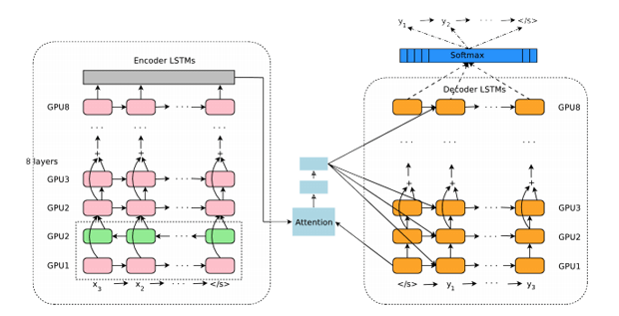
LSTM

Slide 22
GRU
Небольшая вариация LSTM
Имеет на один фильтр меньше
Идея иметь LSTM, в которой h(t) будет обновляться не полностью

Slide 23
Bag of words
Мешок слов – это модель текстов, в которой каждый документ или текст выглядит как неупорядоченный набор слов без сведений об их взаимосвязях

Slide 24
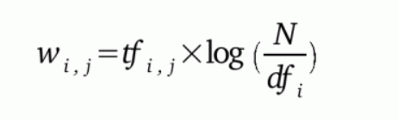
TF-IDF
Terms Frequency – Inverse Document Frequency
TF терма a – Кол-во раз, когда термин встречается в тексте поделить на количество слов в тексте
IDF терма a – log от общего количества документов поделить на количество документов, в которых встретился терм a

Slide 25
Подходы к предобработке текста
Токенизация
Нормализация (стемминг и лемминг)
Стемминг – процесс нахождения основы слова
Лемминг – процесс приведения слова к его нормальной форме (кошками – кошка)

Slide 26
Подумайте!
Как можно представить слова в тексте, чтобы вычислить расстояние между ними?

Slide 27
Word2Vec
King – Man + Woman = ?

Slide 28
Word2Vec
King – Man + Woman = Queen

Slide 29
Word2Vec

Slide 30
Word2Vec
Численные представления слов, сохраняющие семантическую связь между ними.
Собирает статистику о появлении слов, удаляет редкие и частые слова, методами NN снижает размерность и на выходе дает компактные векторные представления.
Word2Vec максимизирует косинусную меру близости между векторами слов

Slide 31
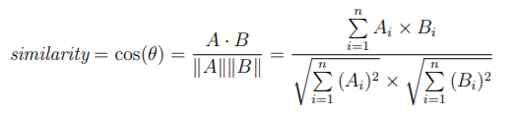
Word2Vec
Косинусная мера близости – это мера сходства между двумя векторами

Slide 32
Word2Vec
Два метода перевода слова в вектор
Continuous Bag of Word
Skip-gram

Slide 33
CBOW
Весь текст рассматривается окном ширины 2h+1 и в каждом окне нейронная сеть предсказывает центральное слово окна wt по всем остальным словам в этом окне.

Slide 34
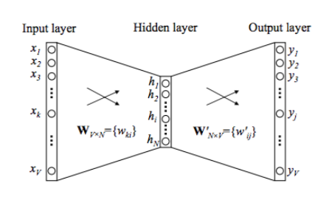


CBOW
V – количество различных слов в словаре
N – длина получаемого вектора
Три слоя – Input и Output по V нейронов и Hidden с N нейронами
Функция активации – softmax на выходном и линейная на внутреннем
Веса –
Вектор выходов нейронов -

Slide 35




CBOW
Выходной сигнал для j-ого нейрона на выходном уровне –
Если на выходном уровне softmax, то выходной сигнал на j-ом нейроне выходного слоя выглядит так
На скрытом уровне –
На выходе -

Slide 36
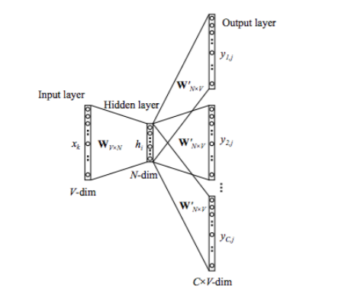
Skip-gram
Идея skip-gram заключается в просмотре всего текста окном 2h+1 где в каждом окне сеть предсказывает слова

Slide 37
GLoVe
Идея как и у Word2Vec – на основе статистической информации о слове в данных составить соответствующий вектор фиксированной длины
Объем словаря равен V. Все слова нумеруются от 1 до V
Составляется матрица слово-слово, где xij – количество раз, когда слово i встречается в контексте слова j.
Xi – сумма строки. Вероятность слова по контексту будем считать как xij/ Xi

Slide 38


GLoVe
Построим функцию, которая показывала бы, какое из слов I или j более вероятно встретится в контексте слова k.
И будем использовать следующую функцию потерь

Slide 39
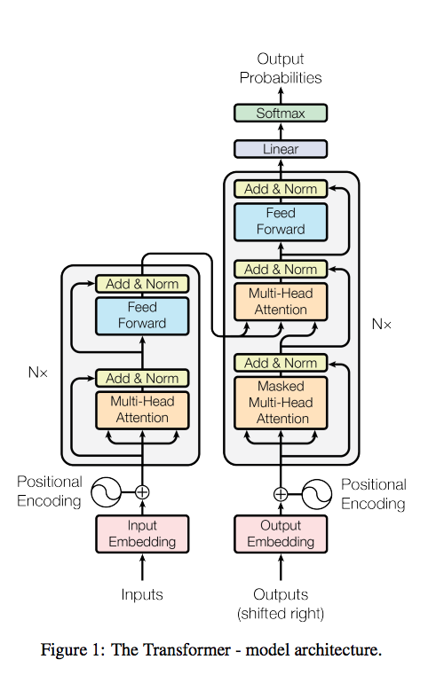
Архитектура Transformer

Slide 40
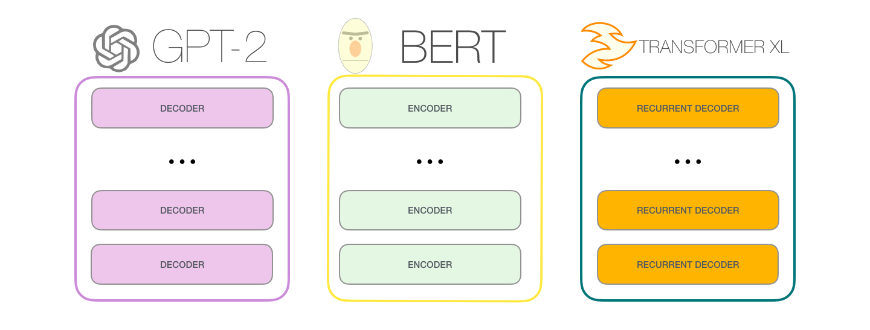
Различные сети на основе трансформеров

Slide 41
Библиотеки для работы с текстами
Nltk
Ipavlov
Pymography2
Natasha
Genism
BigARTM
transformers

Slide 42
Интересные статьи
https://adventuresinmachinelearning.com/keras-lstm-tutorial/
https://keras.io/api/layers/recurrent_layers
https://habr.com/ru/post/487808/

Slide 43
Внимание!

Slide 44
Спасибо за внимание

